Slide 1
데이터베이스(실습)
- 16장. 사용자 관리 -
데이터분석학과

Slide 2
데이터베이스 보안을 위한 권한
16장. 사용자 관리
데이터베이스 관리자는 사용자가 데이터베이스의 객체(테이블, 뷰 등)에 대한 특정 권한을 가질 수 있도록 함으로서 다수의 사용자가 데이터베이스에 저장된 정보를 공유하면서도 정보에 대한 보안이 이루어지도록 함
데이터베이스에 접근하기 위해서는 사용자가 이름과 암호를 입력해서 로그인 인증을 받아야 함
이렇게 데이터베이스에 접속하는 사용자로부터 어떻게 데이터를 보안할 수 있을까요?
사용자마다 서로 다른 권한과 롤을 부여함으로써 보안을 설정할 수 있음

Slide 3
1.1 권한의 역할과 종류
16장. 사용자 관리
권한은 사용자가 특정 테이블을 접근할 수 있도록 하거나 해당 테이블에 SQL(SELECT/INSERT/UPDATE/DELETE) 문을 사용할 수 있도록 제한을 두는 것을 말함
데이터베이스 보안을 위한 권한은 시스템 권한(System Privileges)과 객체 권한(Object Privileges)으로 나뉨
시스템 권한은 사용자의 생성과 제거, DB 접근 및 각종 객체를 생성할 수 있는 권한 등 주로 DBA에 의해 부여되며 그 권한의 수가 80 가지가 넘기에 대표적인 시스템 권한만 정리함
시스템 권한 | 기능
CREATE USER | 새롭게 사용자를 생성하는 권한
DROP USER | 사용자를 삭제하는 권한
DROP ANY TABLE | 임의의 테이블을 삭제할 수 있는 권한
QUERY REWRITE | 함수 기반 인덱스를 생성하는 권한
BACKUP ANY TABLE | 임의의 테이블을 백업할 수 있는 권한

Slide 4
1.1 권한의 역할과 종류
16장. 사용자 관리
데이터베이스를 관리하는 권한으로 다음과 같은 것이 있음. 이러한 권한은 시스템 관리자가 사용자에게 부여하는 권한임
객체 권한은 객체를 조작할 수 있는 권한임
객체는 우리가 학습한 것 중에서 테이블, 뷰, 시퀀스, 인덱스 등이 모두 객체에 해당됨
시스템 권한 | 기능
CREATE SESSION | 데이터베이스에 접속할 수 있는 권한
CREATE TABLE | 사용자 스키마에서 테이블을 생성할 수 있는 권한
CREATE VIEW | 사용자 스키마에서 뷰를 생성할 수 있는 권한
CREATE SEQUENCE | 사용자 스키마에서 시퀀스를 생성할 수 있는 권한

Slide 5
사용자 생성
16장. 사용자 관리
회사에 새로운 사원이 입사하게 되면 시스템에 접속하도록 관리자가 계정을 하나 발급해 줌
지금까지는 SCOTT 사용자로 접속해서 오라클 데이터베이스를 사용했지만, 사실은 부서별이나 사원의 직무에 따라 사용 가능한 테이블을 고려해서 오라클 데이터베이스에서도 사용자 계정을 발급해야 함
권한은 사용자한테 부여하는 것이므로 사용자를 생성하는 것부터 살펴보도록 함
다음은 사용자 생성을 위한 CREATE USER 명령어의 형식임
CREATE USER user_name IDENTIFIED BY password;

Slide 6
사용자 생성
16장. 사용자 관리
사용자의 생성은 사용자의 이름과 암호를 지정하여 생성함
사용자를 생성하기 위해서도 권한이 필요함
우리가 지금까지 주로 사용해 왔던 SCOTT란 사용자는 사용자를 생성할 권한이 없음
사용자를 생성하기 위해서는 시스템 권한을 가지고 있어야 함
오라클 데이터베이스를 설치할 때 자동으로 생성되는 디폴트 사용자 가운데 시스템 권한을 가진 데이터베이스 관리자인 DBA는 SYS, SYSTEM임
그러므로 사용자 계정을 발급 받기 위해서 시스템 권한을 가진 SYSTEM으로 접속해야 함

Slide 7
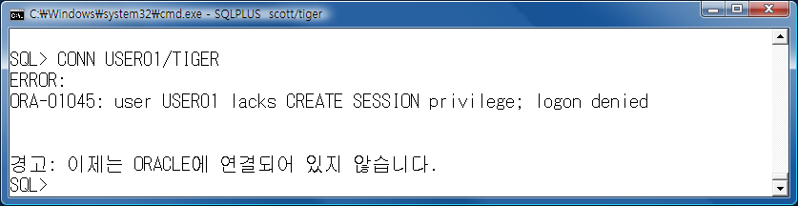
사용자 생성
16장. 사용자 관리
CREATE USER 명령어를 사용하여 사용자명은 USER01 암호는 TIGER로 사용자를 생성함.
오라클 설치할 때 system 사용자의 암호를 oracle 로 지정하였기 때문에 다음과 같이 접속함
사용자명은 USER01 암호는 TIGER로 사용자를 생성함. 사용자를 생성하기 위해서는 CREATE USER 명령어를 사용함
새롭게 생성된 사용자로 접속을 해봄
CONN system/oracle
CREATE USER USER01 IDENTIFIED BY TIGER;
CONN USER01/TIGER

Slide 8
권한 부여하는 GRANT 명령어
16장. 사용자 관리
사용자에게 시스템 권한 부여하기 위해서는 GRANT 명령어를 사용함
만일 user_name 대신 PUBLIC을 기술하면 모든 사용자에게 해당 시스템 권한이 부여됨
PUBLIC 이란 DB 내에 있는 모든 계정을 의미함
우선 데이터베이스 관리자로 접속함
새로 생성된 user01에 데이터베이스에 접속할 수 있는 권한인 CREATE SESSION를 부여합니다.
다시 user01 사용자로 접속을 시도하면 이번에는 데이터베이스에 성공적으로 접속하게 됨
GRANT privilege_name, … TO user_name;

Slide 9
권한 부여하는 GRANT 명령어
16장. 사용자 관리
CREATE SESSION 권한 역시 DBA 만이 부여할 수 있으므로 system 으로 로그인 함
SYSTEM으로 로그인한 후에 다음과 같이 USER01 사용자에게 CREATE SESSION 권한을 부여함
USER01 사용자에 데이터베이스에 연결할 수 있는 권한인 CREATE SESSION이 성공적으로 부여되었기에 USER01 사용자로 데이터베이스에 접속을 시도하면 성공적으로 접속됨
CONN system/oracle
GRANT CREATE SESSION TO USER01;
CONN USER01/TIGER;

Slide 10
객체 권한
16장. 사용자 관리
객체 권한은 특정 객체에 조작을 할 수 있는 권한임. 객체의 소유자는 객체에 대한 모든 권한을 가짐
객체 권한은 테이블, 뷰, 시퀀스, 함수 등과 같은 객체별로 DML문(SELECT, INSERT, DELETE)을 사용할 수 있는 권한을 설정하는 것임
다음은 객체에 권한을 부여하기 위한 형식임
GRANT 명령어의 형식은 어떤 객체(②)에 어떠한 권한(①)을 어느 사용자(③)에게 부여하는가를 설정함
시스템 권한과 차이점이 있다면 ON 옵션이 추가된다는 점임. ON 다음에 테이블 객체나 뷰 객체 등을 기술함
GRANT privilege_name [(column_name)] | ALL ① ON object_name | role_name | PUBLIC ② TO user_name; ③

Slide 11
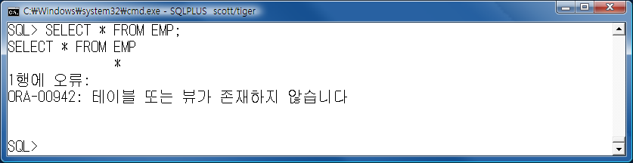
객체 권한
16장. 사용자 관리
객체 권한을 부여해야 하는 필요성을 살펴보기 위해서 새롭게 생성한 USER01 객체로 EMP 테이블의 내용을 조회함
USER01로 접속함
EMP 테이블을 조회함
SELECT * FROM EMP;

Slide 12
객체 권한
16장. 사용자 관리
특정 객체에 대한 권한은 그 객체를 만든 사용자에게만 기본적으로 주어짐
우리가 지금까지 사용했던 EMP 테이블은 SCOTT 사용자 소유의 테이블임
그러므로 다음과 같이 SCOTT 사용자로 로그인해서 USER01 사용자가 테이블 객체 EMP를 조회할 수 있도록 권한 부여를 해야 함

Slide 13
객체 권한
16장. 사용자 관리
특정 객체에 대한 권한은 그 객체를 만든 사용자에게만 기본적으로 주어짐. 우리가 지금까지 사용했던 EMP 테이블은 SCOTT 사용자 소유의 테이블임
그러므로 SCOTT 사용자로 로그인해서 USER01 사용자가 테이블 객체 EMP를 조회할 수 있도록 권한 부여를 해야 함
SCOTT으로 접속함
SCOTT 사용자 소유의 EMP 테이블을 조회(SELECT)할 수 있는 권한을 USER01이란 사용자에게 부여함
CONN scott/tiger
GRANT SELECT ON EMP TO USER01;

Slide 14
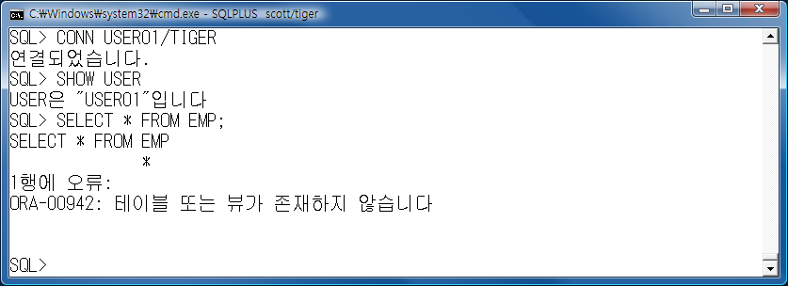
객체 권한
16장. 사용자 관리
권한 부여가 되었다면 다시 USER01로 로그인하여 EMP 테이블에 접속해 봄
권한 부여가 되었는데도 USER01은 EMP 테이블 객체를 조회할 수 없음. 그 이유는 객체의 소유자를 지정하지 않았기 때문임.
CONN USER01/TIGER SHOW USER SELECT * FROM EMP;

Slide 15
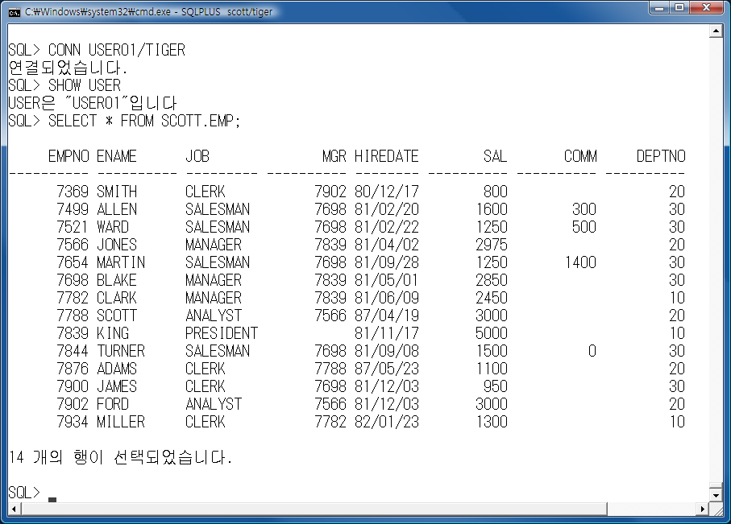
객체 권한
16장. 사용자 관리
다음과 같이 자신이 소유한 객체가 아닌 경우에는 그 객체를 소유한 사용자명을 반드시 기술해야 함
CONN USER01/TIGER SHOW USER SELECT * FROM SCOTT.EMP;

Slide 16
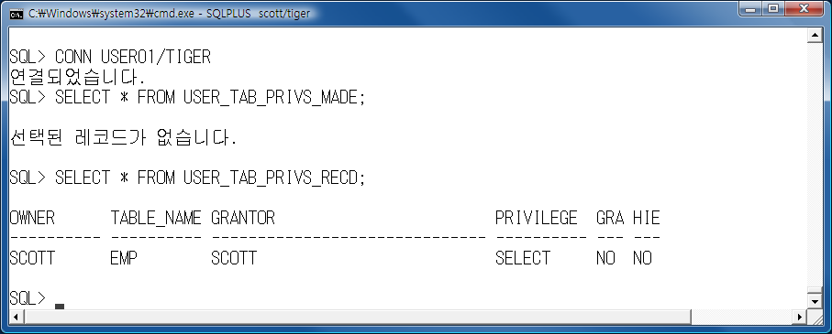
4.1 사용자에게 부여된 권한 조회
16장. 사용자 관리
CONN USER01/TIGER SELECT * FROM USER_TAB_PRIVS_MADE; SELECT * FROM USER_TAB_PRIVS_RECD;
user01 사용자에게
부여한 권한을 살펴봄
user01 사용자에게
부여된 권한을 살펴봄

Slide 17
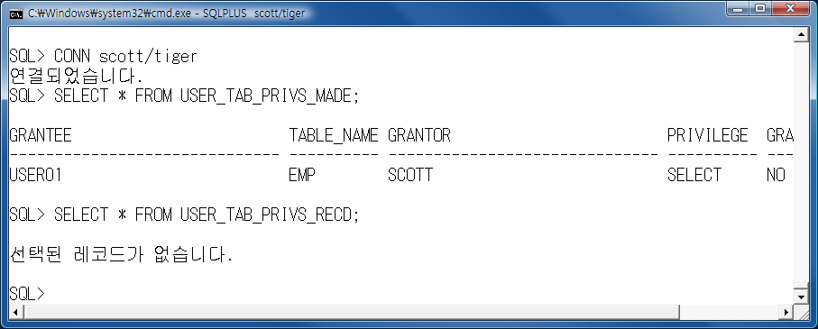
4.1 사용자에게 부여된 권한 조회
16장. 사용자 관리
CONN scott/tiger SELECT * FROM USER_TAB_PRIVS_MADE; SELECT * FROM USER_TAB_PRIVS_RECD;
scott 사용자에게
부여한 권한을 살펴봄
scott 사용자에게
부여된 권한을 살펴봄

Slide 18
4.2 사용자에게서 권한을 뺏기 위한 REVOKE 명령어
16장. 사용자 관리
사용자에게 부여한 객체 권한을 데이터베이스 관리자나 객체 소유자로부터 철회하기 위해서는 REVOKE 명령어를 사용함
다음은 REVOKE 명령어의 형식임
REVOKE 명령어 다음에는 철회하고자 하는 객체 권한을 기술하고 ON 다음에는 어떤 테이블에 부여된 권한인지 해당 테이블명을 기술하고 FROM 다음에는 어떤 사용자에게 부여한 권한인지 사용자명을 기술함
REVOKE {privilege_name | all} ON object_name FROM {user_name | role_name | public};

Slide 19
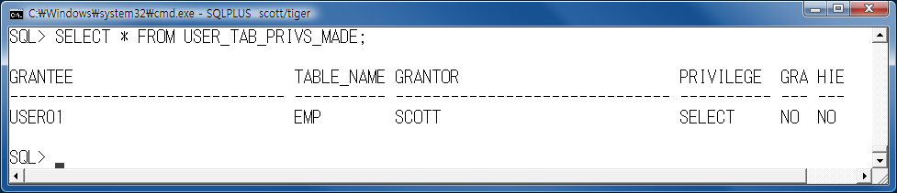
4.2 사용자에게서 권한을 뺏기 위한 REVOKE 명령어
16장. 사용자 관리
SELECT 권한을 철회함
SCOTT 계정으로 로그인 함
SELECT 권한을 철회하기 전에 SCOTT 계정에 설정된 권한을 살펴봄
SELECT * FROM USER_TAB_PRIVS_MADE;

Slide 20
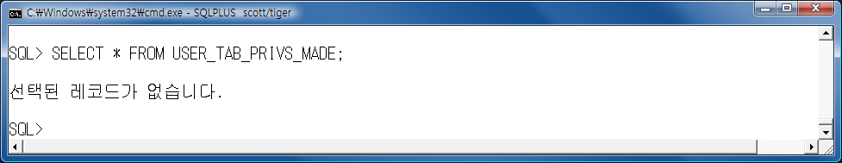
4.2 사용자에게서 권한을 뺏기 위한 REVOKE 명령어
16장. 사용자 관리
“REVOKE SELECT ON EMP FROM USER01;” 명령문은 USER01 사용자에게 부여된 EMP 테이블에 대한 SELECT 권한을 철회함
권한이 철회되고 나면 데이터 딕셔너리에 객체 권한에 대한 정보도 함께 사라짐
REVOKE SELECT ON EMP FROM USER01;
SELECT * FROM USER_TAB_PRIVS_MADE;

Slide 21
4.2 사용자에게서 권한을 뺏기 위한 REVOKE 명령어
16장. 사용자 관리
USER01 사용자에게 부여된 EMP 테이블에 대한 SELECT 권한을 철회하였기에 USER01 사용자 계정으로 로그인해서 SCOTT 사용자의 EMP 테이블을 사용할 수 없음
CONN USER01/TIGER SELECT * FROM SCOTT.EMP;

Slide 22
4.3 WITH GRANT OPTION
16장. 사용자 관리
사용자에게 객체 권한을 WITH GRANT OPTION과 함께 부여하면 그 사용자는 그 객체를 접근할 권한을 부여 받으면서 그 권한을 다른 사용자에게 부여 할 수 있는 권한도 함께 부여 받게 됨
SCOTT 사용자로 로그인해서 사용자 USER02와 USER03에게 EMP 테이블 객체를 SELECT 할 수 있는 권한을 부여하는데 USER02는 WITH GRANT OPTION을 지정하고 USER03은 WITH GRANT OPTION을 지정하지 않아서 차이점을 확인해 봄
USER02는 WITH GRANT OPTION을 지정하였기에 USER02로 로그인해서 객체권한을 또 다른 사용자에게 부여할 수 있음
CONN system/oracle CREATE USER USER02 IDENTIFIED BY TIGER; CREATE USER USER03 IDENTIFIED BY TIGER; GRANT CREATE SESSION TO USER02; GRANT CREATE SESSION TO USER03;

Slide 23
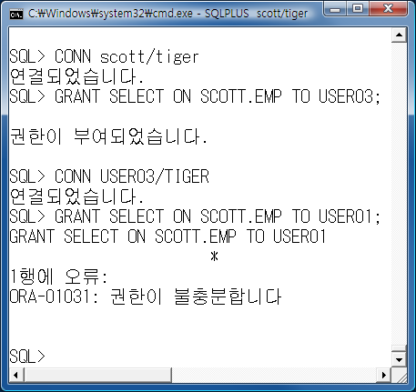
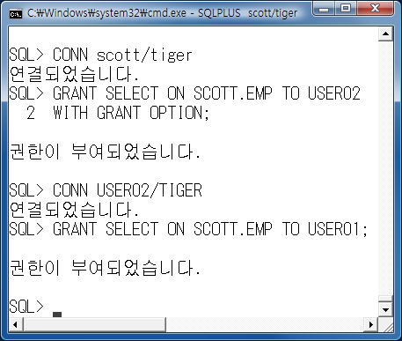
4.3 WITH GRANT OPTION
16장. 사용자 관리
USER03는 WITH GRANT OPTION을 지정하지 않았기에 USER03으로 로그인해서 객체 권한을 또 다른 사용자에게 부여할 수 없음
USER02는 WITH GRANT OPTION을 지정하였기에 USER02로 로그인 해서 객체권한을 또 다른 사용자에게 부여할 수 있음
USER03는 WITH GRANT OPTION을 지정하지 않았기에 USER03으로 로그인 해서 객체 권한을 또 다른 사용자에게 부여할 수 없음

